Slide 1




Projekta “Vienlīdzīgu iespēju un nediskriminācijas veicināšana” aktualitātes
Nr.4.3.4.1/1/23/I/001
10.12.2025.

Slide 2


Projekta darbības valsts un pašvaldību iestāžu, to kapitālsabiedrību darbiniekiem
E-mācību programma un digitālā rokasgrāmata par vienlīdzīgu iespēju un nediskriminācijas jautājumiem
Klātienes informatīvas diskusijas

Slide 3
E-mācību programma
E-mācību mērķis:
uzlabot politikas veidotāju un īstenotāju veiktspēju un zināšanu līmeni vienlīdzīgu iespēju un nediskriminācijas jomā, lai labāk izprastu dažādu sabiedrības grupu un to pārstāvju specifiskās vajadzības, piedāvājot šiem pārstāvjiem atbilstošus pakalpojumus dažādās nozarēs
E-mācību ilgums: provizoriski vismaz 14 akadēmiskās stundas (viena moduļa apguve 2 stundas)
Programma ir izstrādāta. Izstrādātājs nodibinājums “C-Modulis”

Slide 4

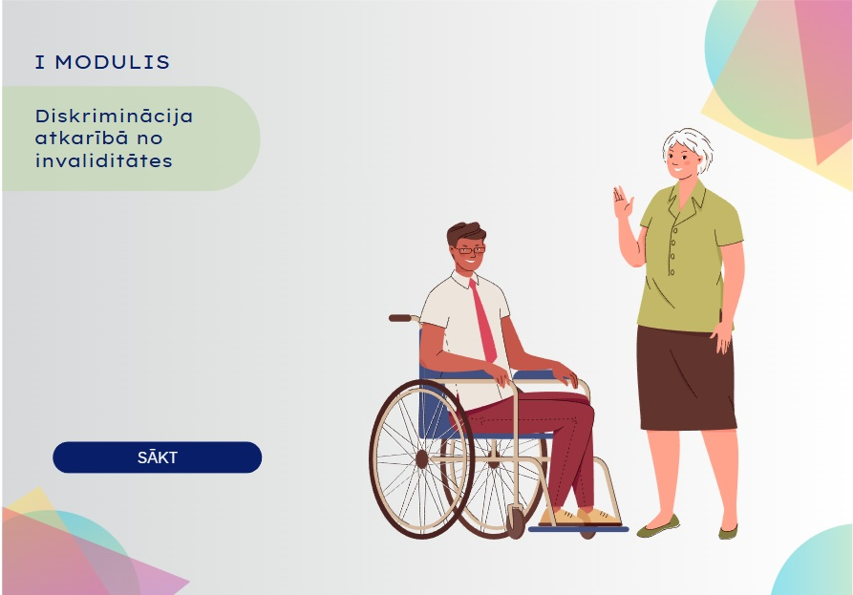
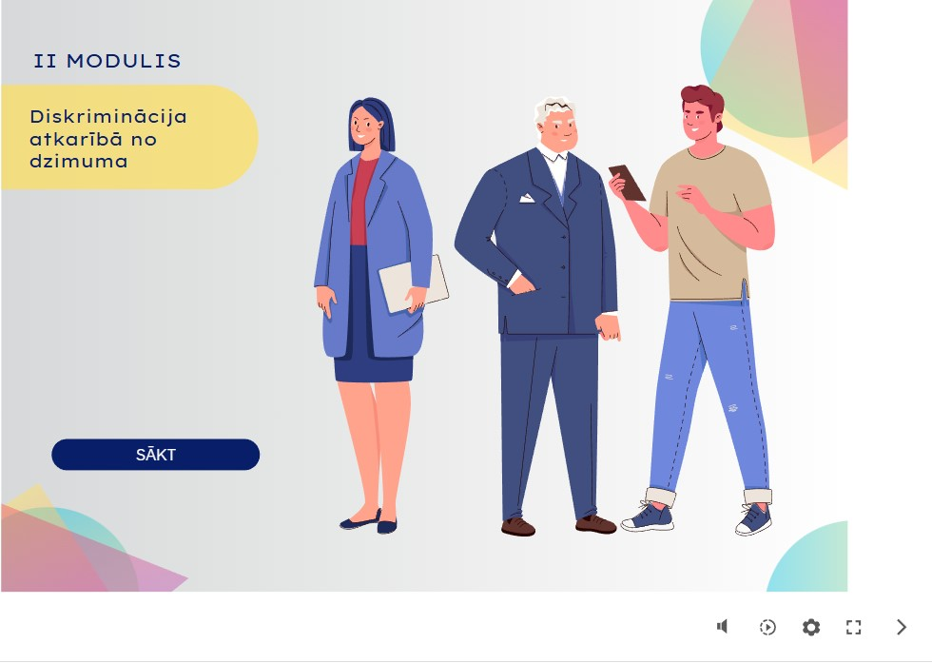




E-mācību programmas saturs
Notes:
Katrā e-mācību programmas modulī:
teorētiskais materiāls un informācija par tiesību aktiem un datiem
praktiskie piemēri visu nozaru politikās
pašpārbaudes testi un uzdevumi; gala pārbaudes tests moduļa beigās.

Slide 5
E-mācību programma
Katrā e-mācību programmas modulī:
teorētiskais materiāls un informācija par tiesību aktiem un datiem
praktiskie piemēri visu nozaru politikās
pašpārbaudes testi un uzdevumi; gala pārbaudes tests moduļa beigās.
Turpmākā rīcība:
procesā ir e-mācību programmas moduļu testēšana VAS MPS platformā
SIPK komitejas locekļiem tiks piedāvāta iespēja notestēt e-mācības VAS platformā
e-mācības sāksies 2026.gada I ceturksnī Valsts Administrācijas skolas platformā līdz 2029.gada beigām.

Slide 6

Digitālā rokasgrāmata
Rokasgrāmata ir metodisks atbalsta materiāls nozaru politikas
veidotājiem un īstenotājiem par diskriminācijas novēršanu
politikas veidošanas un pakalpojumu sniegšanas procesā
Rokasgrāmata ir izstrādāta.
Būs pieejama kā papildus materiāls VAS e-mācību dalībniekiem un LM tīmekļvietnē projekta sadaļā.
Izstrādātājs nodibinājums “C-Modulis”

Slide 7
Klātienes informatīvas diskusijas
Rīgā un Latvijas reģionos
Notikušas diskusijas:
18.06.2025. diskusija par pārredzama atalgojuma direktīvas prasību ieviešanu publiskajā sektorā
08.10.2025. diskusija “Iekļaujoša komunikācija” - pieredzes apmaiņa par klātienes komunikācijas veidiem un praksēm ņemot vērā cilvēku ar funkcionāliem traucējumiem vajadzības
2026.gadā ir plānotas sešas diskusijas:
Provizoriskas diskusiju tēmas: ar dzimumu saistītas vardarbības novēršana, intersekcionālā diskriminācija, dzimumu līdztiesības plāni valsts un pašvaldību iestādēs, piekļūstamība cilvēkiem ar invaliditāti, pasākums Eiropas daudzveidības mēneša ietvaros.
Diskusijas nodrošina SIA “Sustiniere”

Slide 8
Projekta darbības biedrību, nodibinājumu, mikro, mazo un vidējo uzņēmumu darba devējiem un darbiniekiem
Metodiskais materiāls par iekļaujošas darba vides un diskriminācijas novēršanas jautājumiem
Mācību programma par iekļaujošas darba vides veidošanu un diskriminācijas mazināšanu darba vietās
Informatīvi izglītojoši pasākumi
Izmēģinājumprojekts darba samaksas atšķirību starp vīriešiem un sievietēm mazināšanai

Slide 9

Metodiskais materiāls par iekļaujošas darba vides un diskriminācijas novēršanas jautājumiem
Materiāla saturs:
ieskats pamattiesību, vienlīdzīgu iespēju un nedriskriminācijas jautājumos
Ieguvumi, priekšrocības un ieteikumi cieņpilnas un iekļaujošas darba vides veidošanai
fokuss uz dzimuma, vecuma un invaliditātes diskriminācijas aizlieguma pamatiem
iekļauti pašpārbaudes rīki.
Materiāla mērķa grupa darba devēji.
Metodiskais materiāls ir izstrādāts un saskaņots ar SIPK komiteju
Izstrādātājs nodibinājums “Ventspils Augsto tehnoloģiju parks”

Slide 10
Mācību programma par iekļaujošas darba vides veidošanu un diskriminācijas mazināšanu
Programmas saturā:
iekļautas teorētiskas un interaktīvas praktiskās nodarbības
saturiski un tematiski saistīta ar metodisko materiālu un papildina to
paredzēta intereses pārstāvošo NVO pārstāvju dalība mācību semināros ar pieredzes stāstiem
Mācību programma ir izstrādāta un tās saturs ir saskaņots ar SIPK komiteju
Pēc IZM pārstāves ieteikuma plānots izskatīt nepieciešamību licencēt mācību programmu kā neformālo izglītības programmu, saskaņojot to ar pašvaldībām, kurās ir plānots organizēt mācību seminārus;
Atbilstoši programmai tiks īstenotas mācības 2026.-2027. gadā:
klātienes formātā visos Latvijas reģionos 180 dalībniekiem
attālinātā formātā 225 dalībniekiem.
Izpildītājs nodibinājums “Ventspils Augsto tehnoloģiju parks”

Slide 11

Informatīvi izglītojoši pasākumi
Tiešsaistes semināru cikls par pārredzamu darba samaksu:
kas jāzina darba devējiem? (17.06.2025.)
kā veidot taisnīgu amatu vērtēšanas un atalgojuma sistēmu? (22.08.2025.)
kā komunicēt ar darbiniekiem par darba samaksu? (19.09.2025.)
Semināru video ieraksti pieejami LM tīmekļvietnē
Konference 30.10.2025. Rīgā
“Pārredzama darba samaksa – fakti, pieredze, risinājumi”
Konferences video ieraksts pieejams LM tīmekļvietnē
Pasākumus nodrošina SIA “Sustinere”

Slide 12
Izmēģinājumprojekts darba samaksas atšķirību starp vīriešiem un sievietēm mazināšanai
Izmēģinājumprojekts nodrošināts Latvijā tādus darba samaksas pārredzamības mehānismus, kas nodrošina organizācijās vienādu darba samaksu par vienādas vērtības darbu
Saturs:
Latvijas un ārvalstu situācijas izpēte
izpētē balstīta rīcības modeļa un praktisku «soli pa solim» vadlīniju izstrāde pārredzamas atalgojuma sistēmas ieviešanai uzņēmumā/organizācijā
rīcības modeļa/vadlīniju testēšana 4 uzņēmumos Latvijā
rīcības modeļa/vadlīniju precizēšana
Izpildes statuss:
sagatavošanā, iepirkumu paredzēts izsludināt 2026. gada I ceturksnī

Slide 13


Turpmākā rīcība
Paldies SIPK komitejai par Digitālo rokasgrāmatu un Mācību programmas darba devējiem saskaņošanu!
  Nosūtīsim SIPK komitejai e-mācību programmas moduļus VAS platformā, lai izmēģinātu tos.
  Jau būs komentāri par e-mācību programmas saturu, aicinām iesniegt priekšlikumus precizējumiem provizoriski līdz 2025. gada 19. decembrim, rakstot vecākajam ekspertam Laurim Bokišam uz e-pasta adresi Lauris.Bokiss@lm.gov.lv, tālr. 20688290

Slide 14




Paldies par uzmanību!
Skolas iela 28, Rīga, LV-1331
Informācija saziņai Deniss.Kretalovs@lm.gov.lv, 20688281

